Slide 1
CHÀO MỪNG CÁC BẠN ĐẾN VỚI BÀI HỌC MỚI!

Slide 2
KHỞI ĐỘNG
LUẬT CHƠI
Trò chơi
Đoán truyện
Các đội quan sát các bức tranh GV chiếu trên màn hình và giơ tay đoán tên truyện.

Slide 3
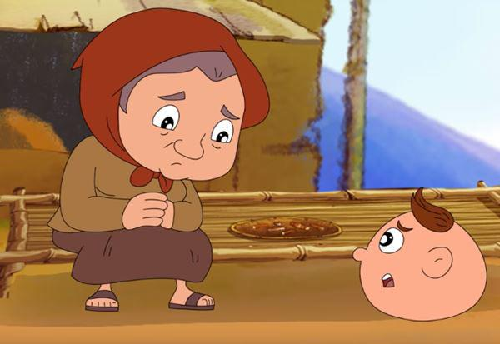
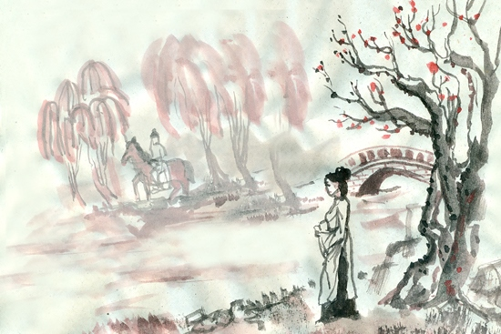
Trò chơi Đoán truyện
Hình 1: _______________
Hình 2: _______________
Sọ Dừa
Truyện Kiều

Slide 4
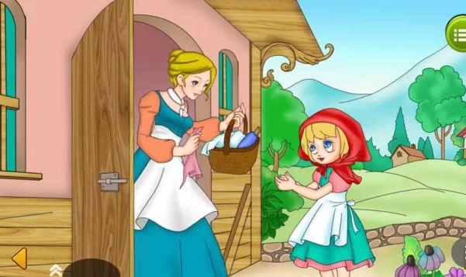
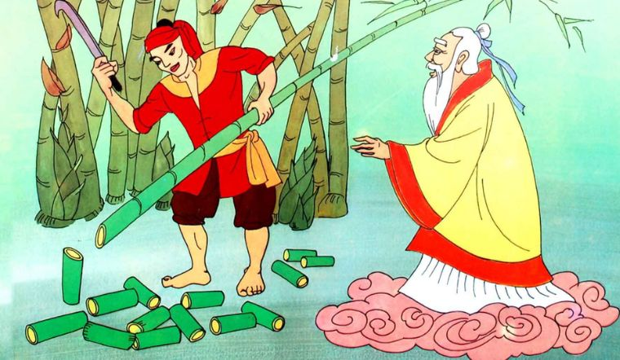
Trò chơi Đoán truyện
Hình 3: __________________
Hình 4: _______________
Cô bé quàng khăn đỏ
Cây tre trăm đốt

Slide 5
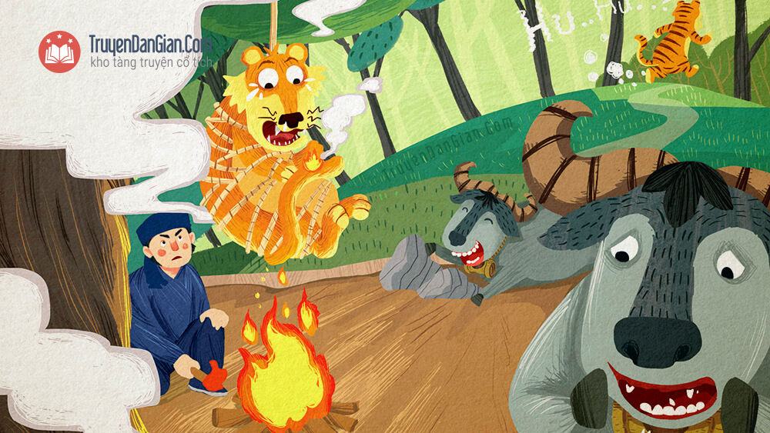
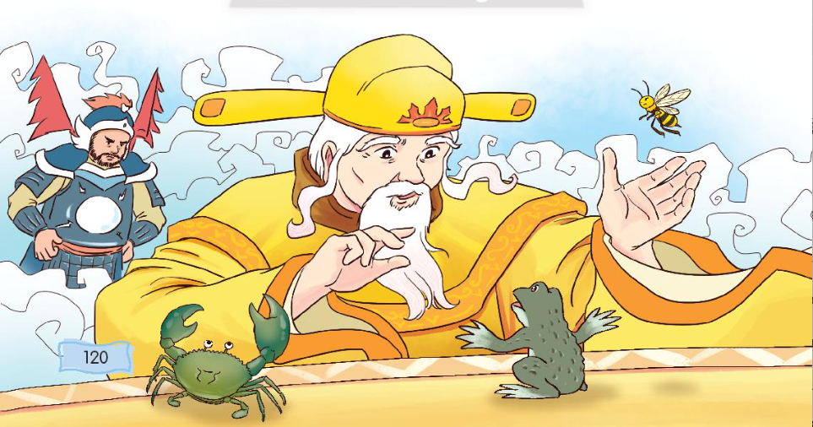
Trò chơi Đoán truyện
Hình 5: ________________
Hình 6: _______________
Trí khôn của ta đây
Cóc kiện trời

Slide 6
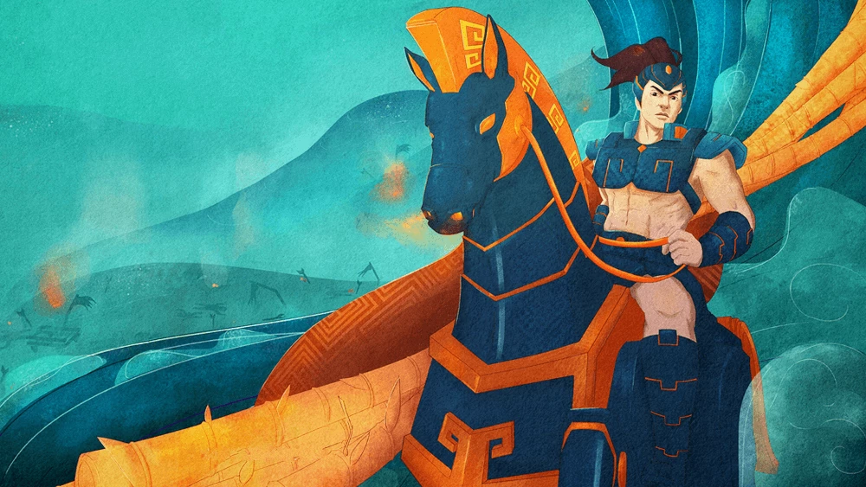
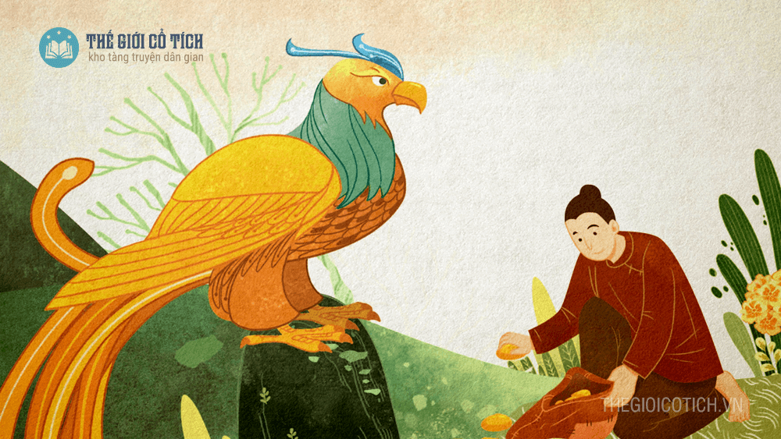
Trò chơi Đoán truyện
Hình 7: _______________
Hình 8: _______________
Thánh Gióng
Cây khế

Slide 7
BÀI 6: TRANH MINH HỌA

Slide 8
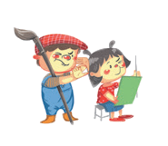
NỘI DUNG BÀI HỌC
QUAN SÁT
THẢO LUẬN
THỂ HIỆN
VẬN DỤNG

Slide 9
HOẠT ĐỘNG THEO NHÓM
QUAN SÁT
Nhóm 1
Nhóm 2
Nhóm 3
Yếu tố tạo hình nào thường được sử dụng chủ yếu trong tranh minh họa?
Vai trò của tranh minh họa trong cuốn sách là gì?
Hình tượng tạo hình trong tranh minh họa có
đặc điểm gì?

Slide 10
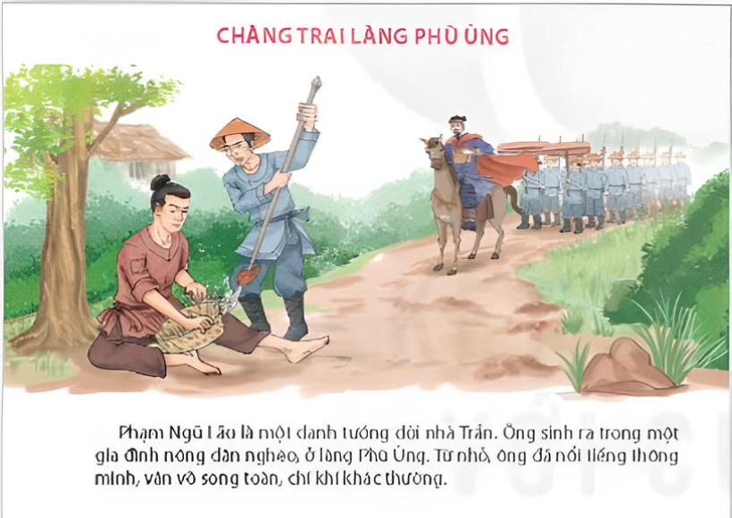
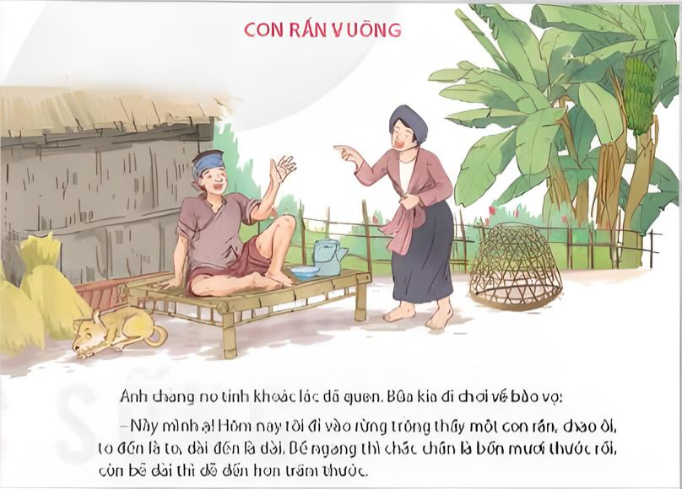
Khai thác hình ảnh, thông tin mục Quan sát SGK tr.25, 26
Nguyễn Huế, Chàng trai làng Phù Ủng
Thế Phi, Con rắn vuông

Slide 11
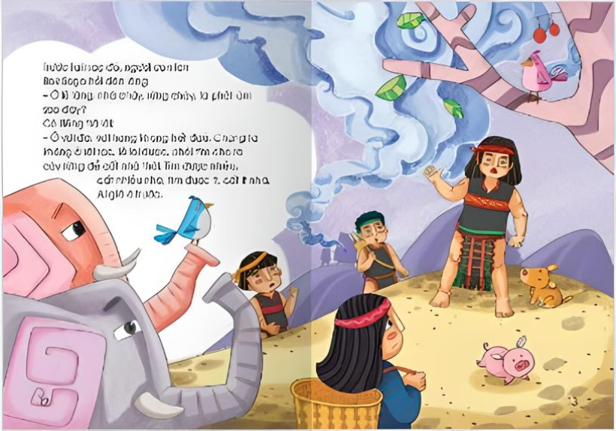
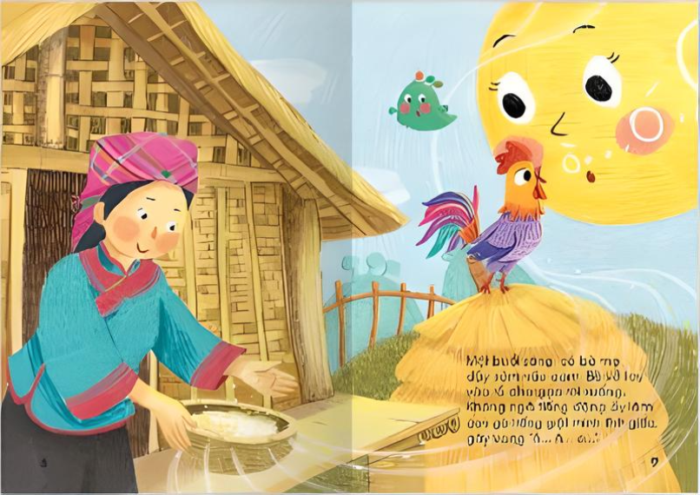
Khai thác hình ảnh, thông tin mục Quan sát SGK tr.25, 26
Thanh Vân, Nguồn gốc các dân tộc
Việt Duy, Núi biết bay

Slide 12
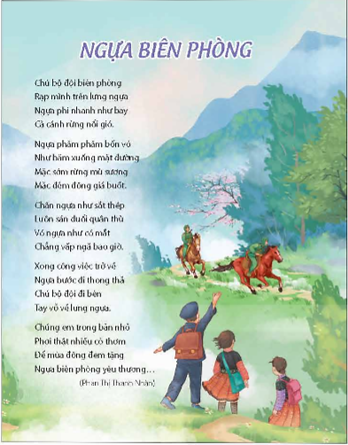
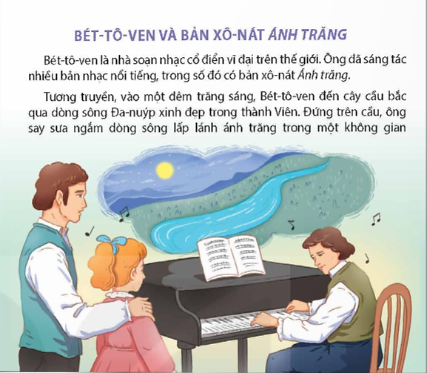
Khai thác hình ảnh, thông tin mục Quan sát SGK tr.25, 26
Minh họa bài thơ
Ngựa biên phòng
Minh họa truyện ngắn
Bét-tô-ven và bản Xô-nát ánh trăng

Slide 13
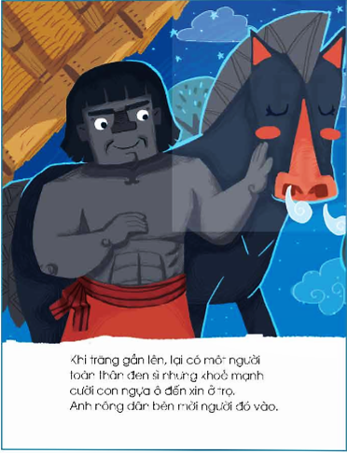
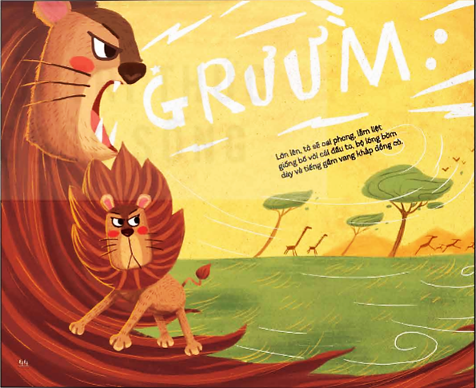
Khai thác hình ảnh, thông tin mục Quan sát SGK tr.25, 26
Minh họa truyện
Thần Sắt
Minh họa truyện tranh Chúng tớ
được sinh ra và lớn lên như thế nào?

Slide 14
Câu hỏi mở rộng
+ Sự giống và khác nhau của thiết kế bìa sách và tranh minh họa là gì?
+ Để minh họa một nội dung, tác phẩm văn học, em cần lưu ý đến những yếu tố nào (lựa chọn hình ảnh, bố cục, màu sắc,...)?

Slide 15
Yếu tố tạo hình được sử dụng chủ yếu trong tranh minh họa
Đường nét
Hình khối
Màu sắc
Bố cục
Ánh sáng và bóng đổ
Chất liệu

Slide 16
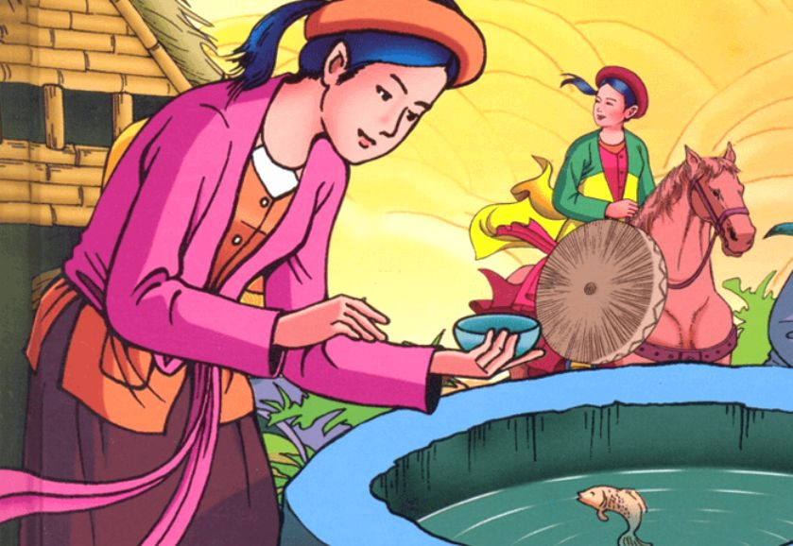
Vai trò của tranh minh họa trong cuốn sách
Thu hút sự chú ý của độc giả.
Người đọc dễ dàng hiểu và hình dung nội dung văn bản.
Tạo ra cảm xúc và tâm trạng phù hợp với nội dung câu chuyện.

Slide 17
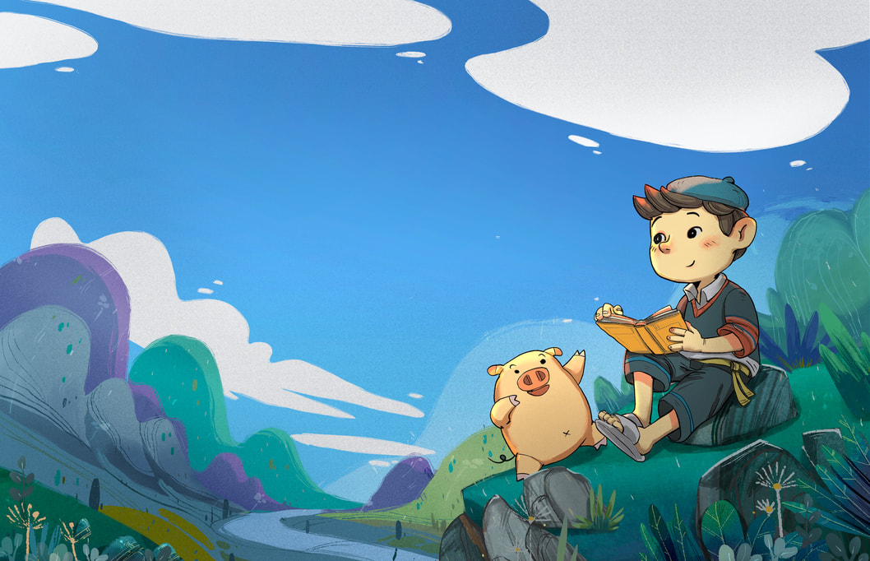
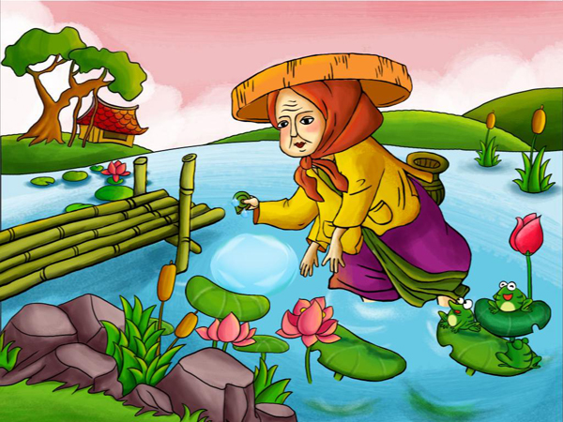
Đặc điểm của hình tượng tạo hình trong tranh minh họa
Vẽ đơn giản, truyền tải cảm xúc và tính cách nhân vật/cảnh vật.
Sử dụng màu sắc
tươi sáng và phong phú.

Slide 18
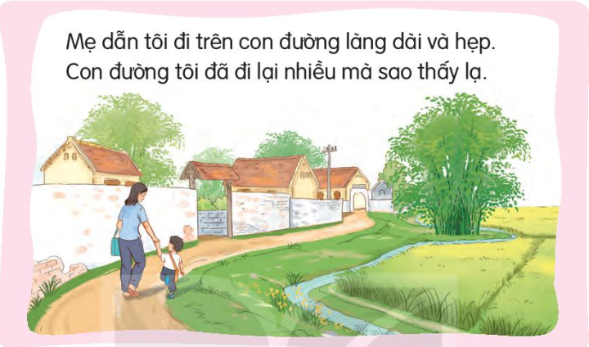
Các dạng minh họa
Hình ảnh minh họa:
+ Có giá trị bổ trợ, giải thích cho nội dung.
+ Xuất hiện trong truyện ngắn, tiểu thuyết, sách giáo khoa,...

Slide 19
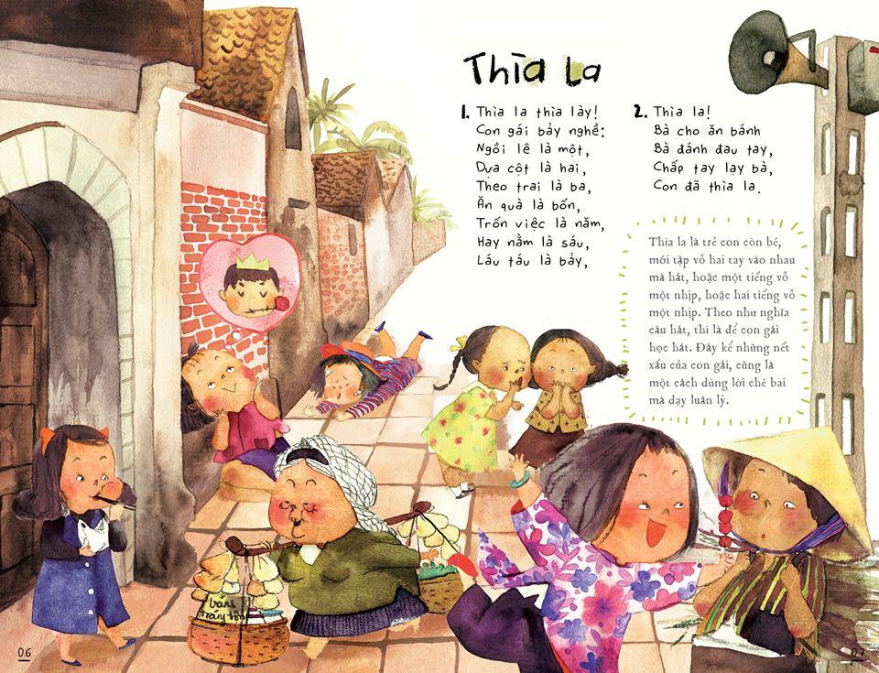
Các dạng minh họa
Tranh minh họa:
+ Biểu hiện nội dung: chủ yếu là hình, nội dung chữ ngắn gọn, súc tích.
+ Xuất hiện trong sách ngoại ngữ, sách chuyên ngành, truyện tranh,...

Slide 20
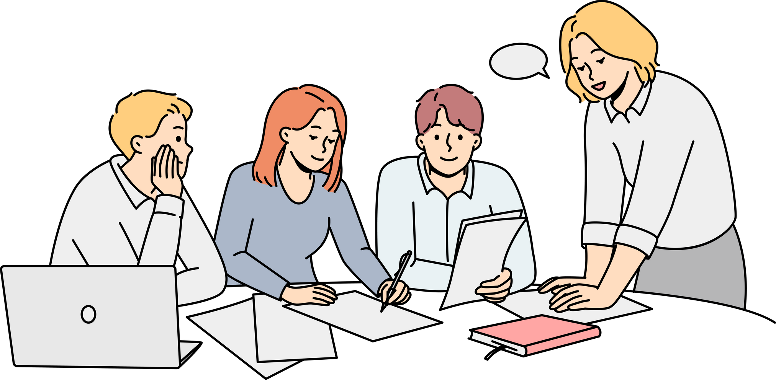
1. Gợi ý các bước tiến hành vẽ tranh minh họa theo truyện cổ tích Ăn khế trả vàng trên phần mềm thiết kế thông dụng
THỂ HIỆN
Quan sát hình SGK tr.27 và cho biết: Nêu các bước vẽ tranh minh họa theo truyện cổ tích Ăn khế trả vàng trên phần mềm thiết kế thông dụng.

Slide 21
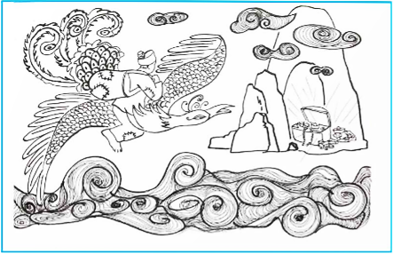
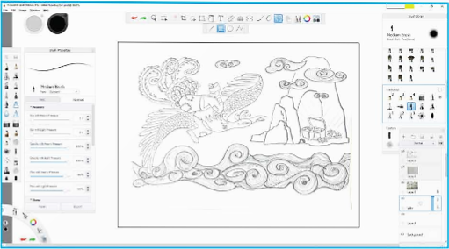
Các bước thực hiện SPMT truyện Ăn khế trả vàng
1
2
Nhập bản vẽ phác thảo
vào phần mềm
Vẽ phác thảo hình trên giấy

Slide 22
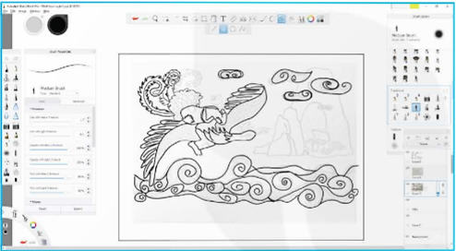
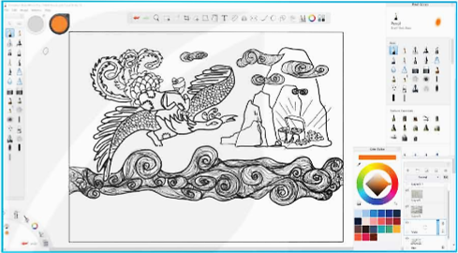
Các bước thực hiện SPMT truyện Ăn khế trả vàng
3
4
Vẽ lại nét trên phần mềm
theo bản phác thảo
Hoàn thiện phần vẽ nét

Slide 23
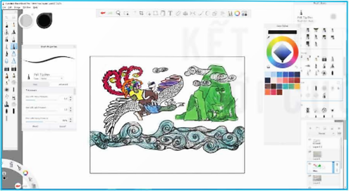
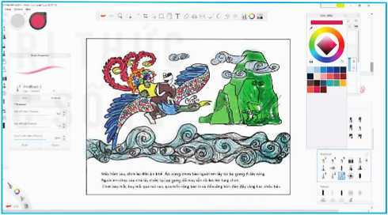
Các bước thực hiện SPMT truyện Ăn khế trả vàng
5
6
Vẽ màu trên phần mềm
Bổ sung phần chữ và hoàn thiện sản phẩm

Slide 24
Đọc thông tin mục Em có biết SGK tr.27 và cho biết
Thế nào là minh họa sách, báo?
THẢO LUẬN NHÓM ĐÔI
Trình bày đặc điểm tạo hình trong minh họa sách, báo.

Slide 25
Minh họa sách, báo là một thể loại của lĩnh vực thiết kế đồ họa, chủ yếu sử dụng yếu tố nét, hình, mảng. Họa sĩ minh họa có thể sử dụng đa dạng các chất liệu như mực nho, màu nước, màu bột,... hay phần mềm để thể hiện.

Slide 26
Đặc điểm tạo hình trong minh họa sách, báo có tính chất ước lệ, khái quát, cô đọng về nội dung. Hình và màu đơn giản có vai trò củng cố làm rõ nội dung sách, báo.

Slide 27
2. Lựa chọn một phân đoạn trong truyện yêu thích để vẽ tranh minh họa theo hình thức thể hiện phù hợp
LÀM VIỆC THEO NHÓM:
Lựa chọn một phân đoạn trong truyện yêu thích để vẽ tranh minh họa theo hình thức thể hiện phù hợp.

Slide 28
Lưu ý khi thực hiện SPMT
Nội dung
Bố cục
Minh họa phù hợp với lứa tuổi, không phức tạp.
Lựa chọn bối cảnh, nhân vật, chi tiết đặc trưng từ đó hình thành bố cục, cách thức thể hiện phù hợp nội dung cần minh họa.

Slide 29
Lưu ý khi thực hiện SPMT
Màu sắc
Tạo hình
Sử dụng các gam màu tươi, phù hợp với nội dung truyện, hạn chế sử dụng các màu pha, tránh nhợt nhạt,...
Hình minh họa cần sử dụng các mảng lớn, cô đọng về hình, nổi bật nội dung cần minh họa.
Chữ sử dụng cần có sự cân nhắc về vị trí sắp xếp.

Slide 30
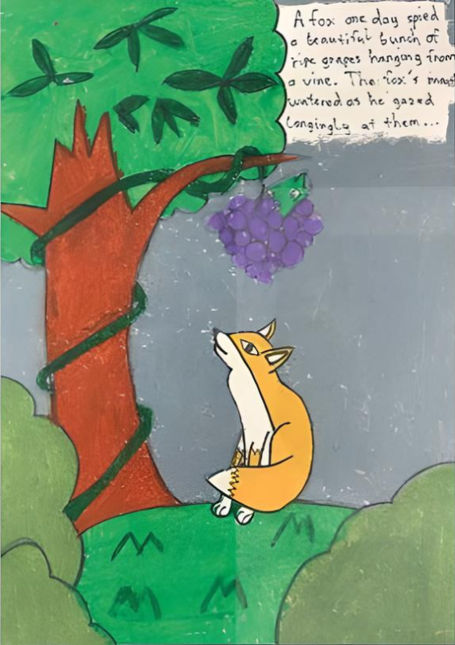
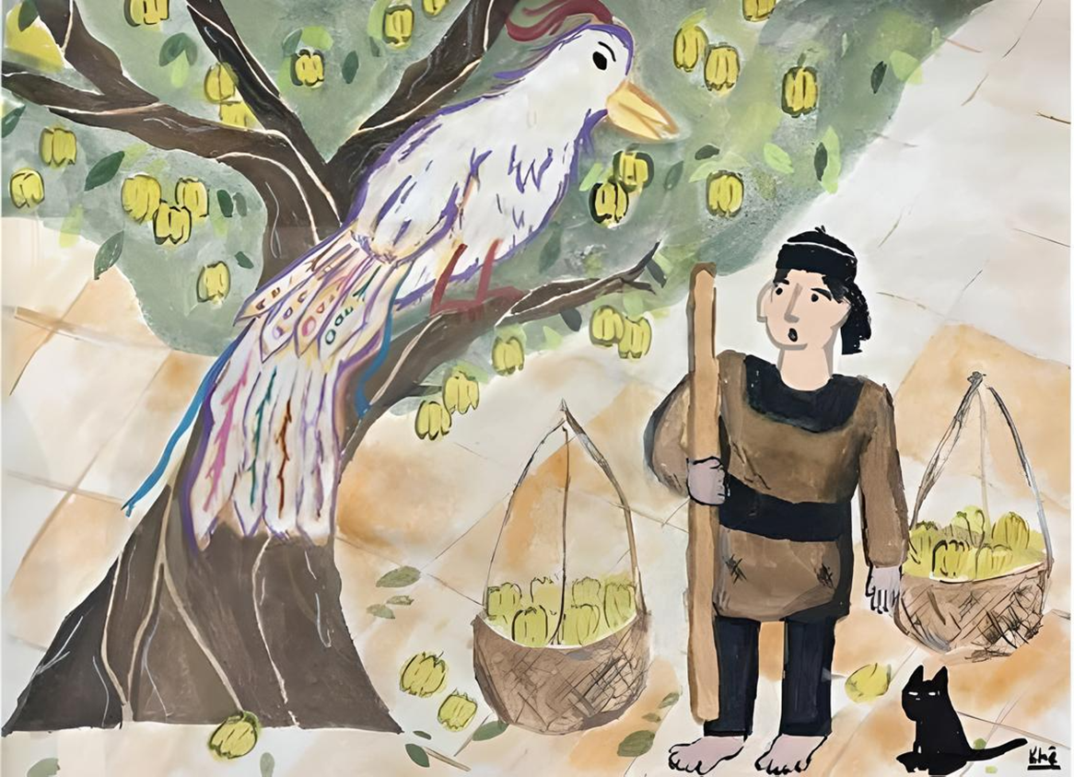
Tham khảo SPMT của học sinh
Hải Phong (Hà Nội),
Con cáo và chùm nho
An Khê (Hà Nội),
Ăn khế trả vàng

Slide 31
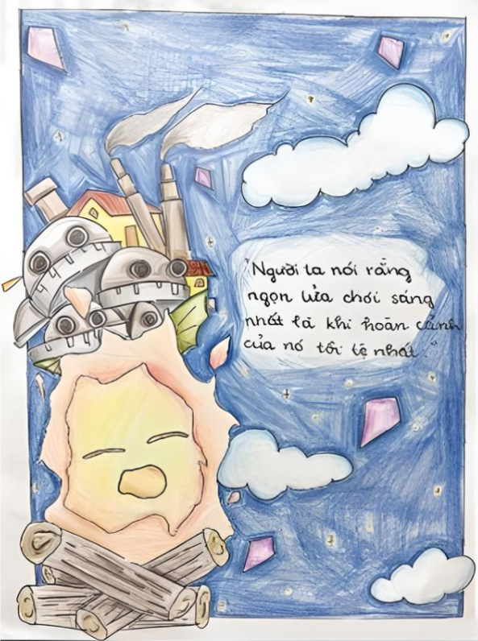
Tham khảo SPMT của học sinh
Ngọc Bích (Quảng Ngãi), Dế mèn phiêu lưu kí
Trúc Anh (Bạc Liêu), Lâu đài bay của pháp sư Hâu (Howl’s moving castle)

Slide 32
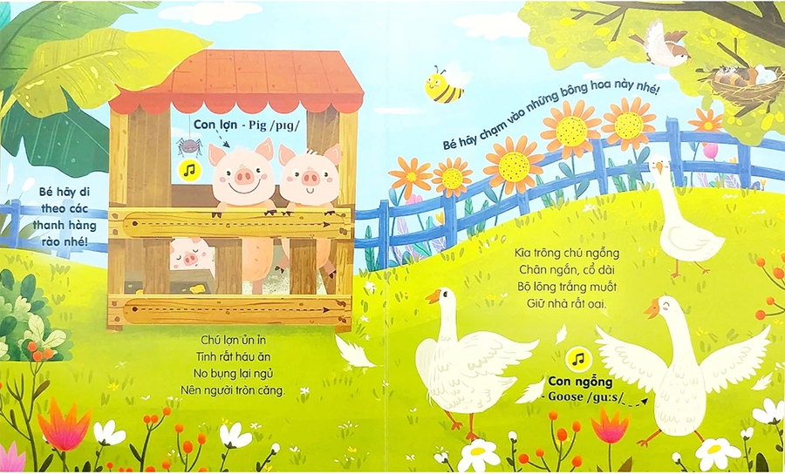
Tham khảo các SPMT khác
Minh họa Cây hoa mào gà
Minh họa sách Những loại vật quanh ta

Slide 33
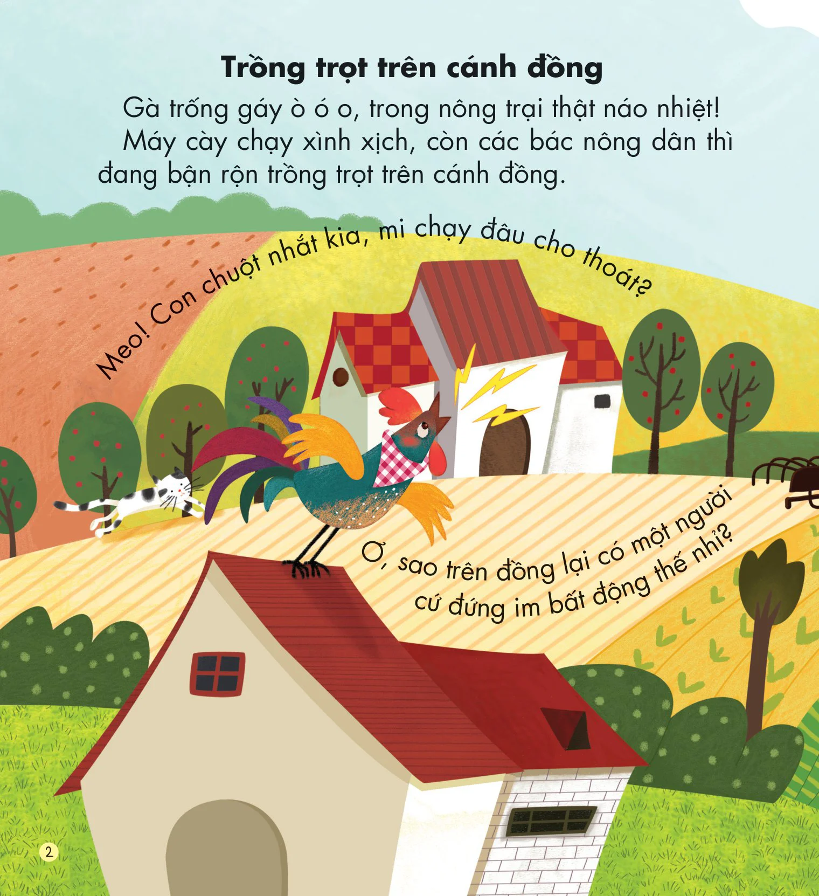
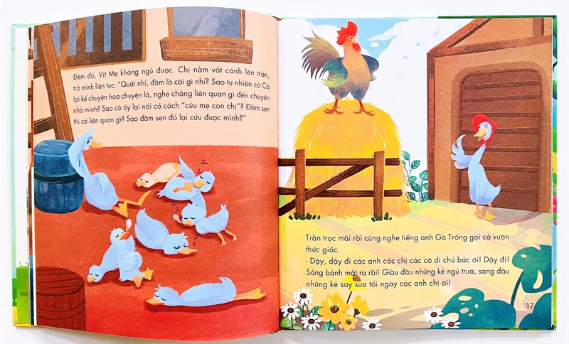
Tham khảo các SPMT khác
Minh họa sách Nông trại vui vẻ
Minh họa truyện Cuộc phiêu lưu của bầy vịt

Slide 34
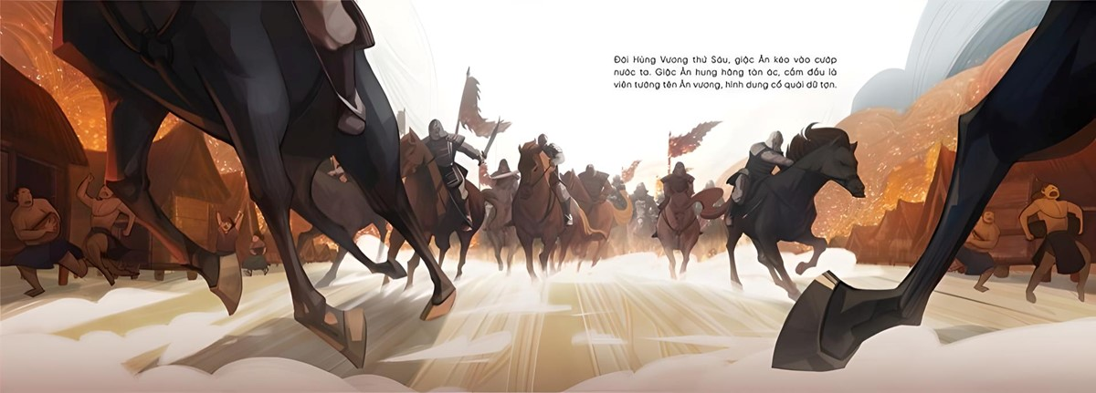
Tham khảo các SPMT khác
Sách minh họa thực tế ảo Thánh Gióng

Slide 35
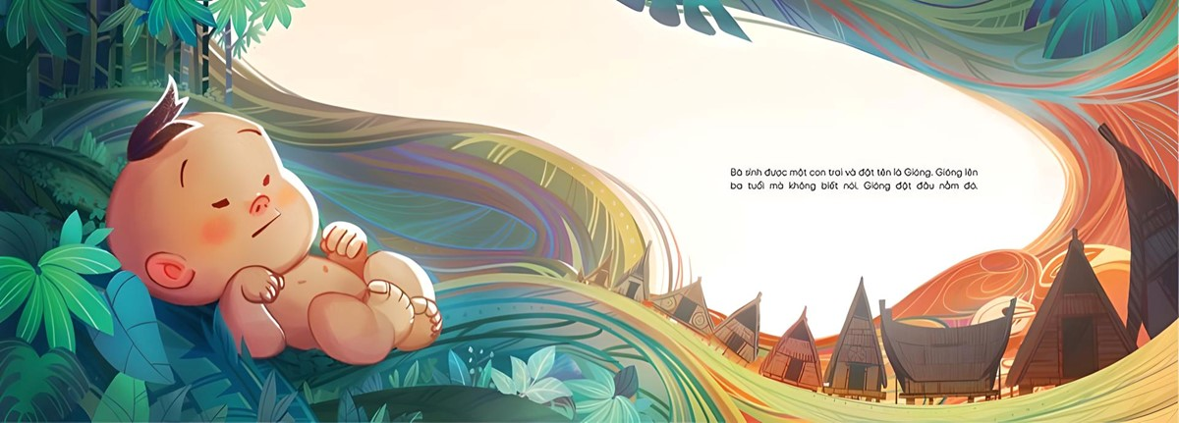
Tham khảo các SPMT khác
Sách minh họa thực tế ảo Thánh Gióng

Slide 36
THẢO LUẬN NHÓM
THẢO LUẬN
+ Cách thức khai thác yếu tố tạo hình thể hiện trong minh họa sách, báo có đặc trưng như thế nào?
+ Bạn đã sử dụng dạng minh họa nào để thể hiện nội dung của sách?
+ Bạn đã sử dụng phần mềm thiết kế nào để minh họa? Các thao tác chính vẽ minh họa trên phần mềm là gì?

Slide 37
Sưu tầm hình ảnh tranh minh họa tác phẩm văn học Việt Nam (hoặc nước ngoài) mà em yêu thích.
VẬN DỤNG

Slide 38
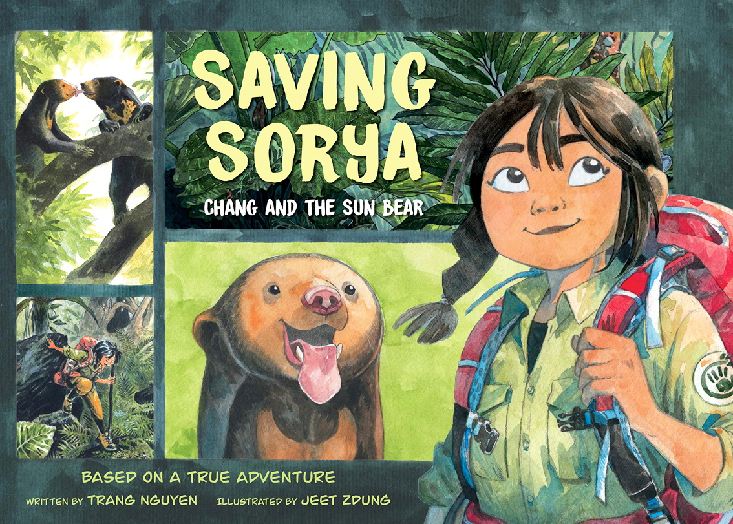
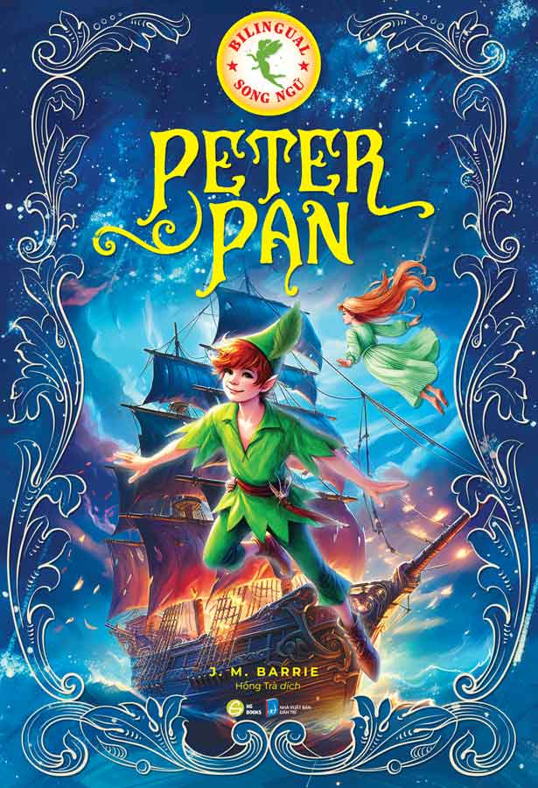
Tham khảo các SPMT
Minh họa Chang hoang dã - Gấu
Minh họa Peter Pan

Slide 39
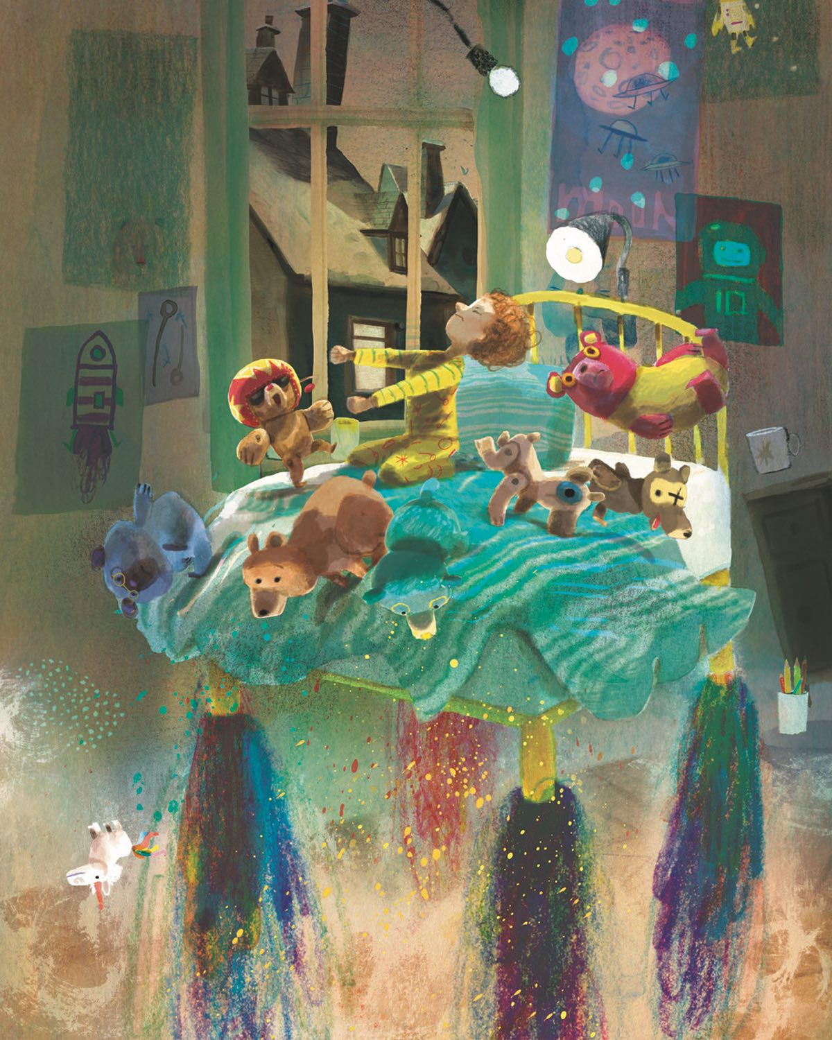
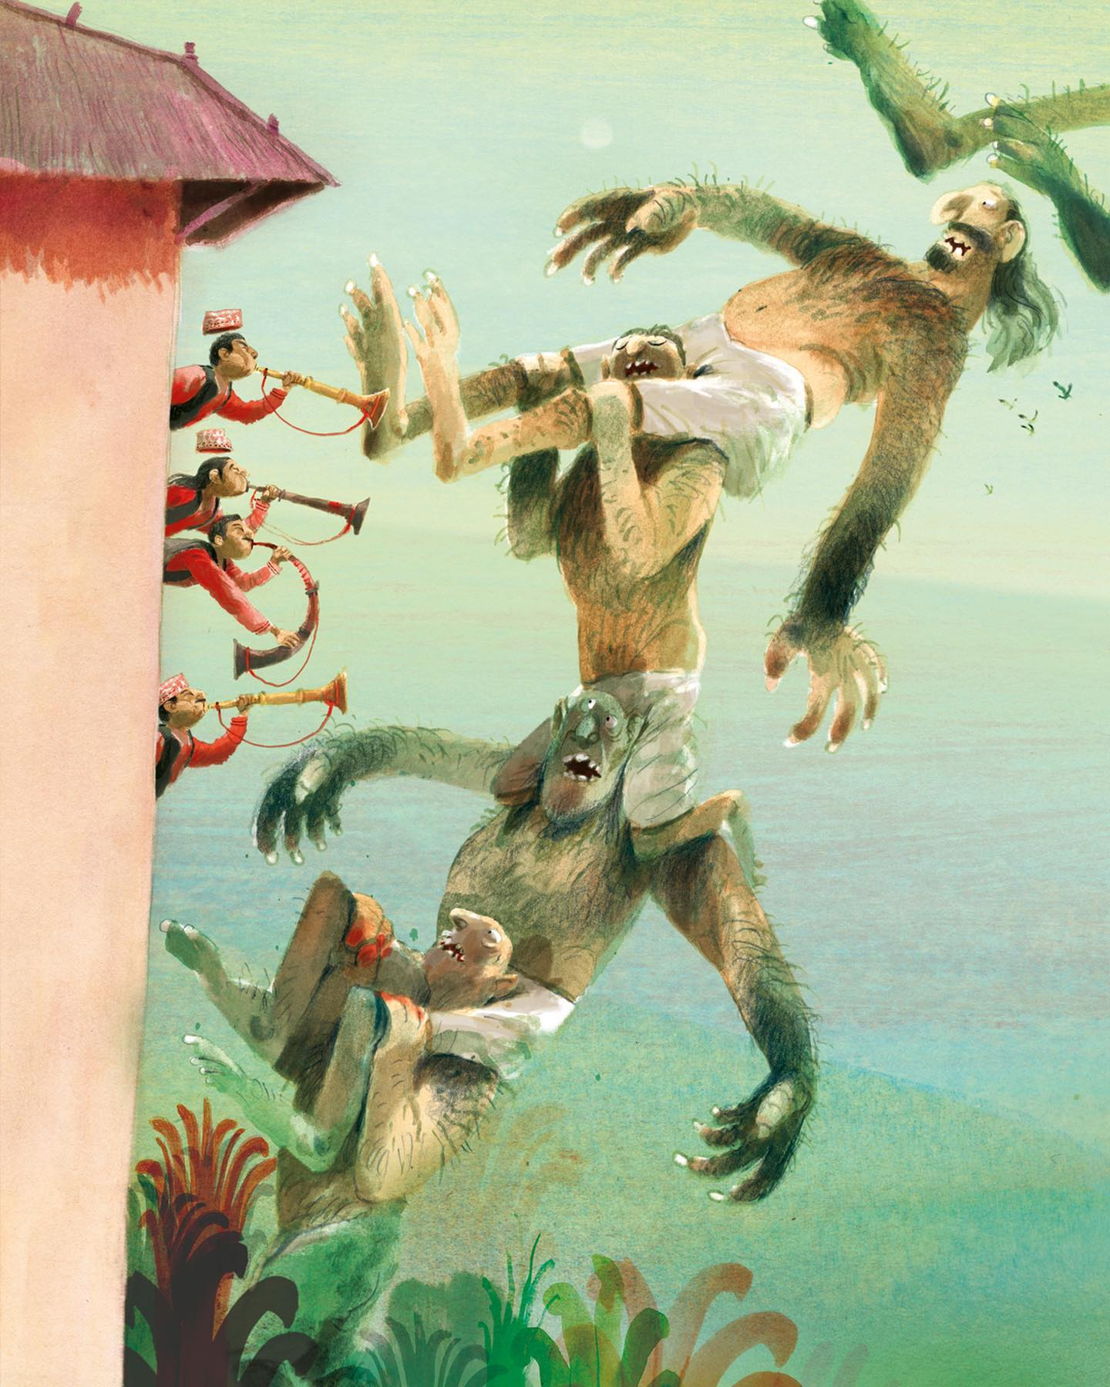
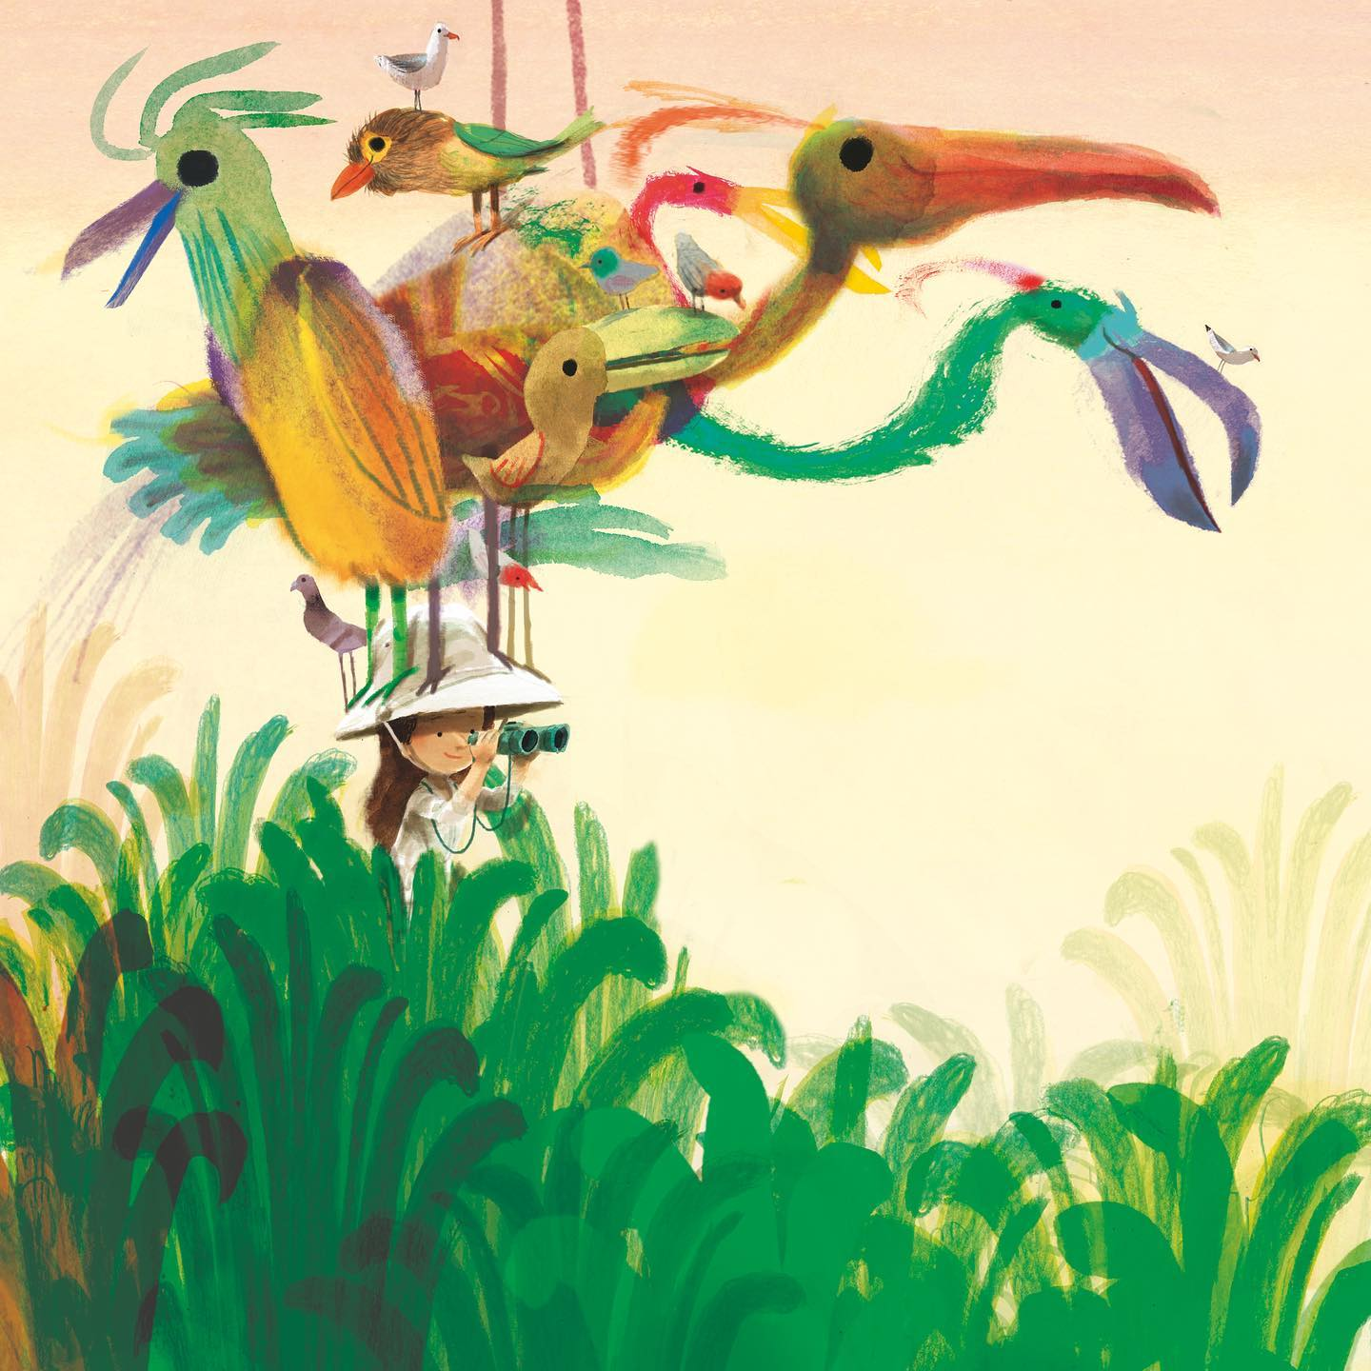
Minh họa sách thiếu nhi của họa sĩ Mark Janssen

Slide 40
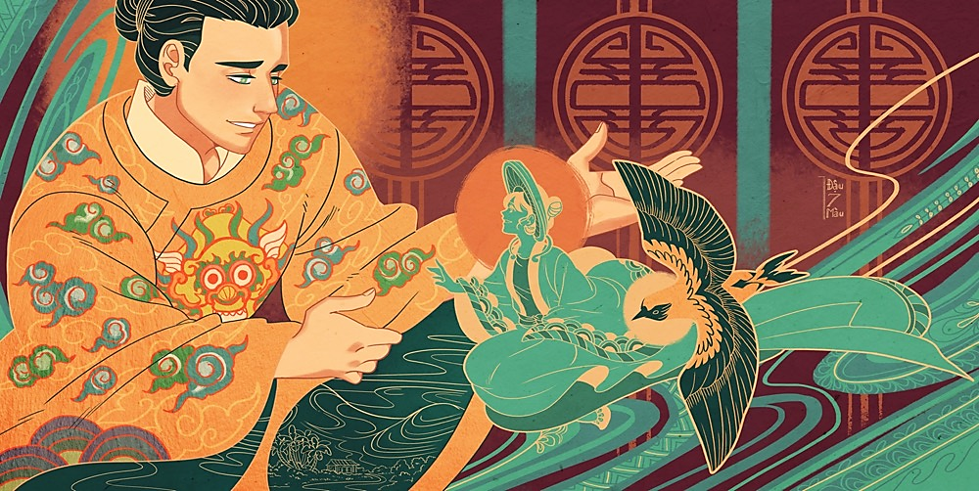
MẢNH GHÉP MĨ THUẬT
3
1
5
2
4
“Vàng Anh – Cổ Tích Tấm Cám” - Phương Chiêu Nguyễn
Notes:
GV click vào từng mảnh ghép để chọn câu hỏi. Sau khi hoàn thành câu hỏi, các mảnh ghép tự động biến mất. GV ấn mũi tên để kết thúc trò chơi.

Slide 41
Câu 1: Yếu tố nào sau đây giúp tranh minh họa phân đoạn nội dung cuốn sách?
A. Màu sắc.
C. Bố cục.
B. Hình khối.
D. Đường nét.
Notes:
GV chọn HOME góc phải màn hình để trở về slide câu hỏi.

Slide 42
Câu 2: Tranh minh họa thường có vai trò gì đối với cảm xúc và tâm trạng của người đọc?
A. Tạo cảm xúc và tâm trạng phù hợp với nội dung.
C. Gây mất tập trung.
B. Tạo ra sự bối rối.
D. Làm giảm sự hấp dẫn của cuốn sách.
Notes:
GV chọn HOME góc phải màn hình để trở về slide câu hỏi.

Slide 43
Câu 3: Đặc điểm nào sau đây là phổ biến trong hình tượng tạo hình của tranh minh họa?
A. Phức tạp và chi tiết.
C. Trừu tượng và khó hiểu.
B. Đơn giản và rõ ràng.
D. Đơn sắc và thiếu biểu cảm.
Notes:
GV chọn HOME góc phải màn hình để trở về slide câu hỏi.

Slide 44
Câu 4: Tranh minh họa có vai trò chính gì trong một cuốn sách?
A. Chỉ để trang trí.
C. Làm tăng số trang.
B. Hỗ trợ và bổ sung
cho nội dung.
D. Phân biệt sách của các nhà xuất bản khác nhau.
Notes:
GV chọn HOME góc phải màn hình để trở về slide câu hỏi.

Slide 45
Câu 5: Tại sao tranh minh họa trong sách thiếu nhi thường có màu sắc sinh động và tươi sáng?
A. Để giảm chi phí in ấn.
C. Để làm cho sách nặng hơn.
B. Để phân biệt sách
thiếu nhi với sách khác.
D. Để thu hút trẻ em.
Notes:
GV chọn HOME góc phải màn hình để trở về slide câu hỏi.

Slide 46
kenhgiaovien
Bài giảng và giáo án này chỉ có duy nhất trên kenhgiaovien.com
Bất cứ nơi nào đăng bán lại đều là đánh cắp bản quyền và hưởng lợi bất chính trên công sức của giáo viên.
Vui lòng không tiếp tay cho hành vi xấu.
https://kenhgiaovien.com/
Zalo: 0386 168 725

Slide 47
HƯỚNG DẪN VỀ NHÀ
Ôn lại kiến thức đã học.
Đọc và tìm hiểu trước
Chủ đề 4 - Bài 7: Cảm hứng trong sáng tác hội họa.

Slide 48
BÀI HỌC KẾT THÚC, CẢM ƠN CÁC BẠN ĐÃ LẮNG NGHE!

